Slide 1

释经的原则
103
Dr Rick Griffith
Singapore Bible College
Biblestudydownloads.com

Slide 2
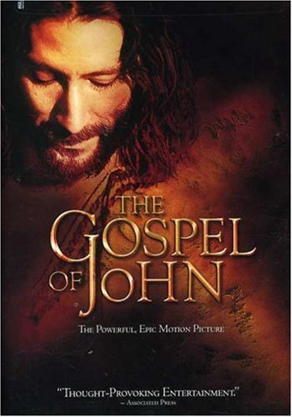
约翰十一章
“约翰福音”
电影

Slide 3
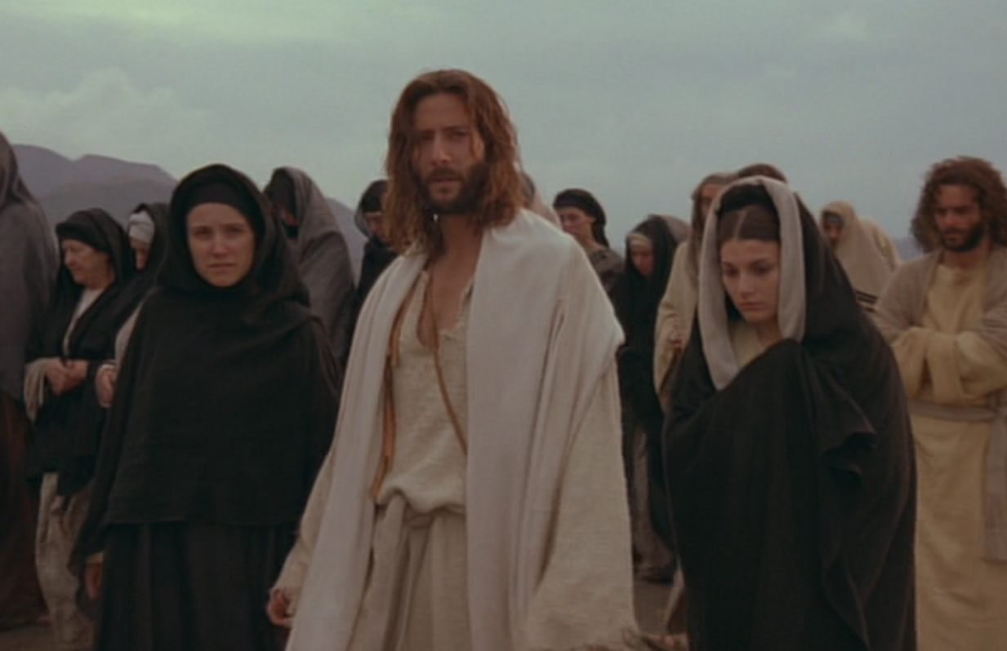
耶稣, 马利亚 和 马大 (约翰 11)
耶稣素来爱马大、和他妹子、并拉撒路。 (11:5)
他们已经信了祂
(“主” 在 11:3; cf. 11:27).
这马利亚就是后来在葬礼用香膏抹主 (11:2; cf. 12:1-8).
Notes:
Jesus loved these two sisters who lived in Bethany, close to Jerusalem (11:5).
They had already believed in Him
("Lord" in 11:3; cf. 11:27).
Mary later anointed Him for his burial in worship (11:2; cf. 12:1-8).
这马利亚就是那用香膏抹主

Slide 4
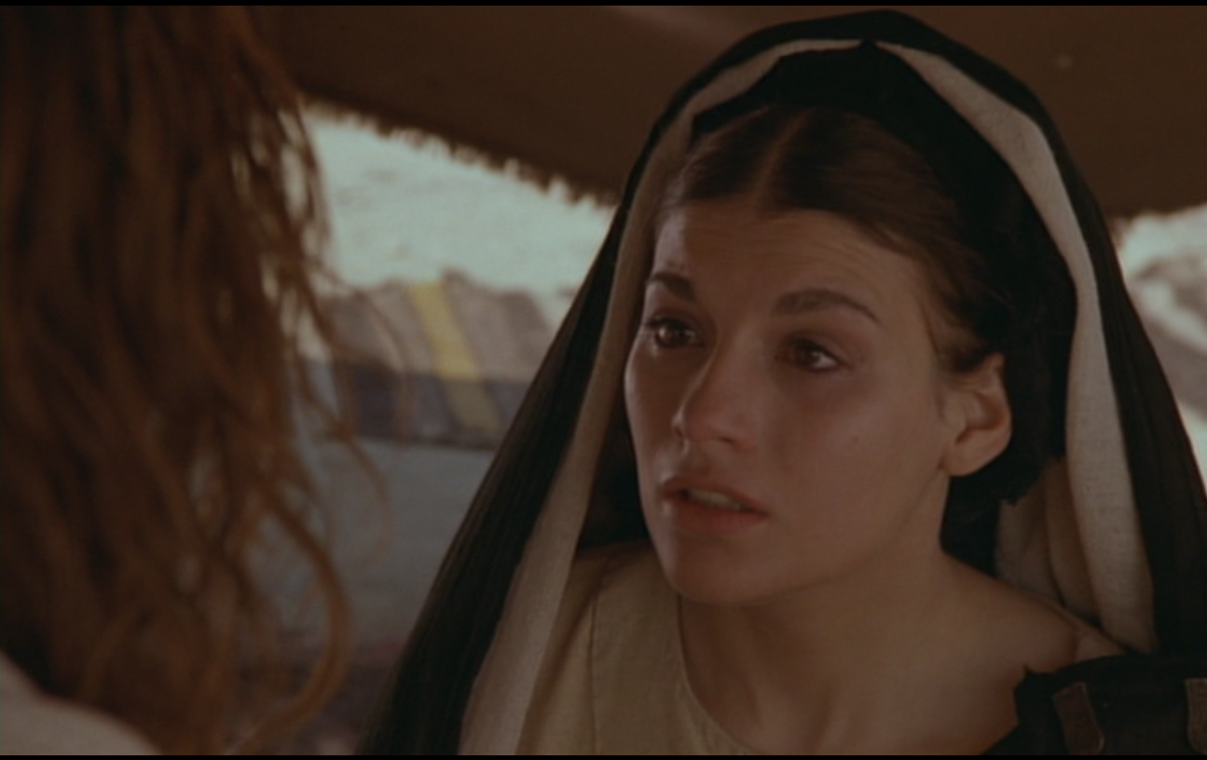
马大 (约翰 11)

Slide 5
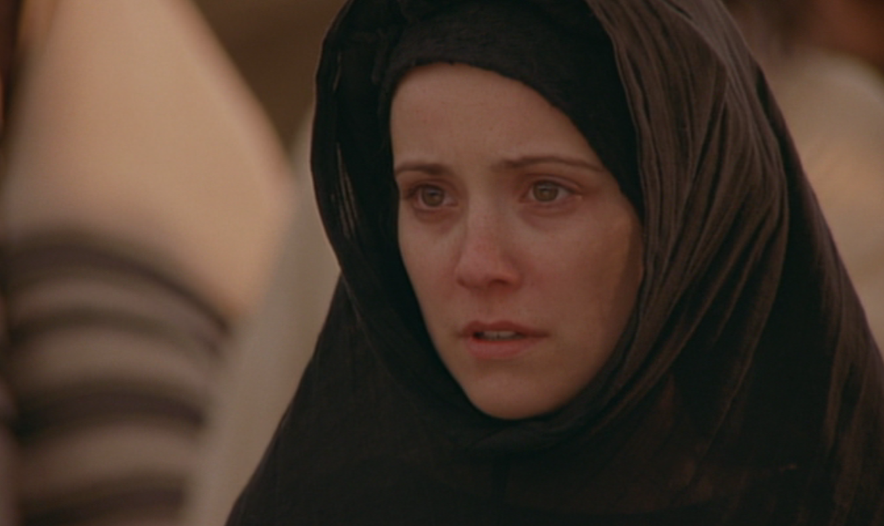
马利亚 (约翰 11)

Slide 6
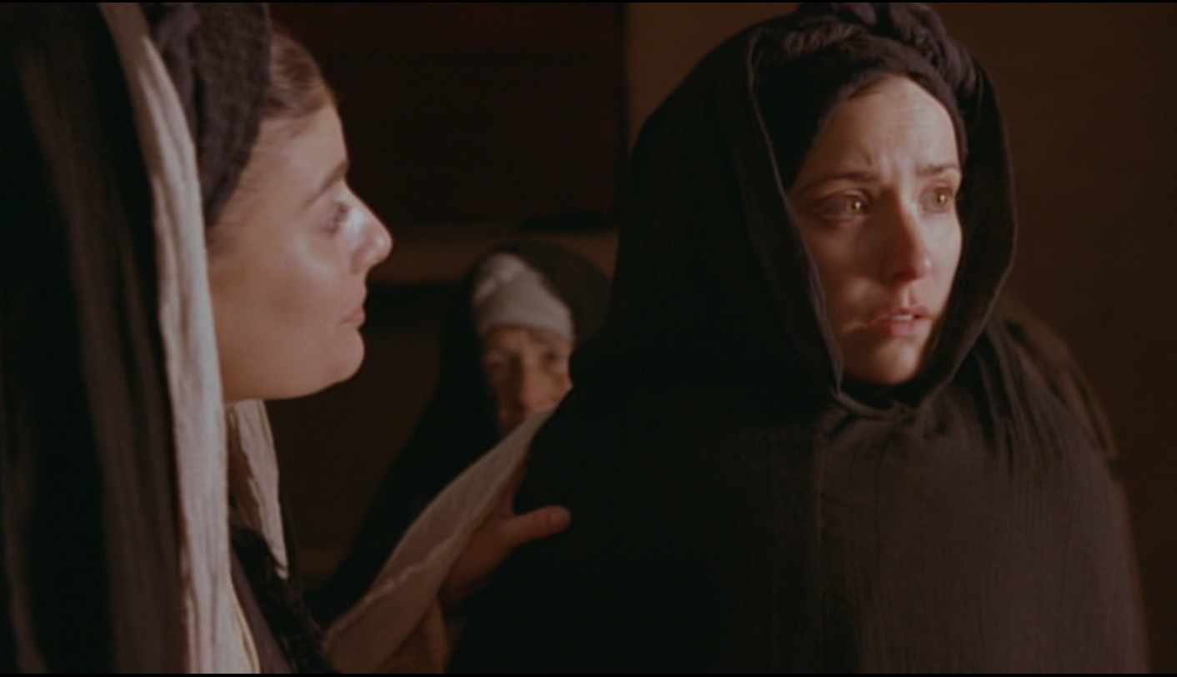
马利亚 和 马大 (约翰 11)

Slide 7
马大和马利亚在约翰11的对比
问题 | 马大 | 马利亚
对耶稣的方式 | 马上去找耶稣 - 是个私人的实干家 | 留在家里拖延面(20b) - 很快公开(29)了更多的感情
对耶稣讲的话 | 怪耶稣但是有信心 (21) | 怪耶稣但是拜倒 (21)
疑虑的话语 | 对立刻的升起绝对无希望 (24,39) | 无

Slide 8
马大和马利亚在约翰11的对比
问题 | 马大 | 马利亚
耶稣的反应 | 试考她的信心对于他是否能使拉撒路复活(23)，自称是复活和生命(25)，问她是否相信(26) | 没有试考她的信心；他问了尸体在那里(34)后就哭泣(35)
宣告对耶稣有信心 | 两次：耶稣可以医治(21)以及你是弥赛亚神的儿子是从神那来(27) | 没有宣告
信心的证据 | 还有疑心而抱怨尸体的臭味(39)，安慰者的反应没被注意 | 带来了很多信者(45)，但是有些去见法利赛人出卖了耶稣(46)

Slide 9

那个献上真哪哒香膏的女人是抹大拉的马利亚吗?
拿着玉瓶的女人
抹大拉的马利亚及
圣杯
不. 在路加福音并没有提她的名, 但在其他福音书是清楚的写明她是伯大尼的马利亚
达文西密码所包括

Slide 10

约翰福音12章事件
64
656
不信的摘要
12:37-50
死亡的预表
12:21-36
光荣的进入
12:12-20
伯大尼的受膏
12:1-11

Slide 11

路加福音 7:36-50
耶稣与罪恶深重的女人

Slide 12
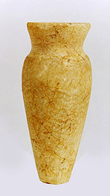
耶稣受膏
为四福音共有:
由未经宣布的妇女进行访问
用她的眼泪涂膏耶稣的脚
用她的头发去擦耶稣的脚
门徒/犹大抱怨太浪费
耶稣指责的门徒
在一个名为西蒙的家
雪花石膏罐子 (除约翰之外)

Slide 13
耶稣的两次受膏
路加 7:36-50
早期的事奉
哭泣
为崇拜, 女人罪被赦免
(路加 7:48)
在法利賽人西门的家
被无名的妓女受膏
(路加 7:40)
约翰 12:1-11
马太 26:6-13;
马可14:3-9
逾越节的开始
没有哭泣的记載
为埋葬,女人不需要赦免
在长大麻疯的西的门家,
被拉撒路的妹子马利亚受膏
(马太. 26:6; 马可 14:3)

Slide 14

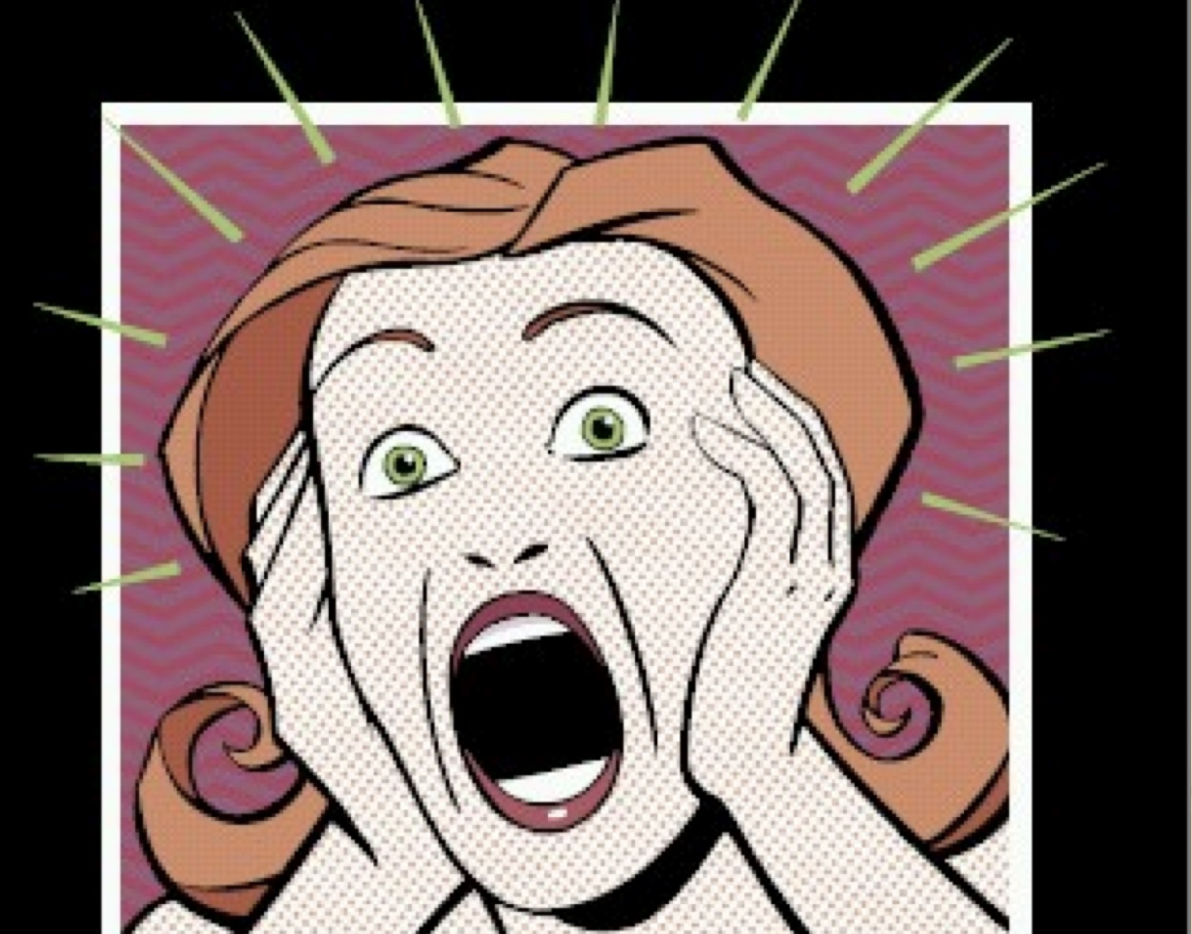
**** 基比亚公报 ****
圣经里最不像话的故事
妾被杀而切成十二块 (士师记 19：1-30)
“当以色列中没有王的时候，有住以法莲山地那边的一个利未人，娶了一个犹大伯利恒的女子为妾。
2 妾行淫离开丈夫，回犹大伯利恒，到了父家，在那里住了四个月。
3 她丈夫起来，带着一个仆人，两匹驴去见她，用好话劝她回来…
士师：不忠的人民…忠实的神

Slide 15

根据理解的基本原理
42-43
为指导祷告
全面地观察
力争作者的意思
三个关键: 语境， 语境， 语境!
不要带来另一个正文的意思

Slide 16

I. 我们的神是大王，
他创造了一切，
这是和人类的看法相反
(创世纪 1).

Slide 17

六天的创造
空虚
充满
混沌
形成
第四天: 太阳，月亮与众星摆列在天
第一天: 光
第二天:
水与空气分开
第五天: 鱼与雀鸟
第三天:
旱地与海分开
第五天: 动物与人
创世记 1:3-31

Slide 18

II. 今天，神造论和神的统治
是不断的被抨击

Slide 19
对创世故事的几种理解
71
字面理解
1 天 即是 24 小时
表征理解
1 天代表一段不确定的时间
文学手法
7 天是一种象征性描述
重述论
创造 | 间隔 | 再创造
1:1 1:2-2:3
两段论
创造| 间隔 | 创造
1:1-2:3 2:4-25
创世记 1

Slide 20
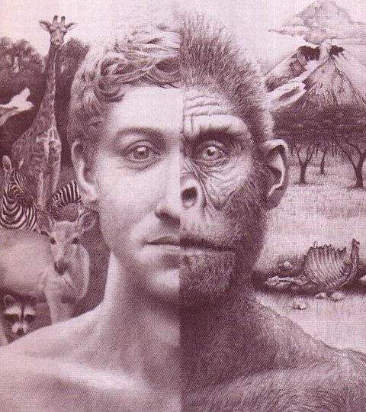

创造或进化论 ？
老祖宗?

Slide 21

神在第六日
创造了恐龙

Slide 22
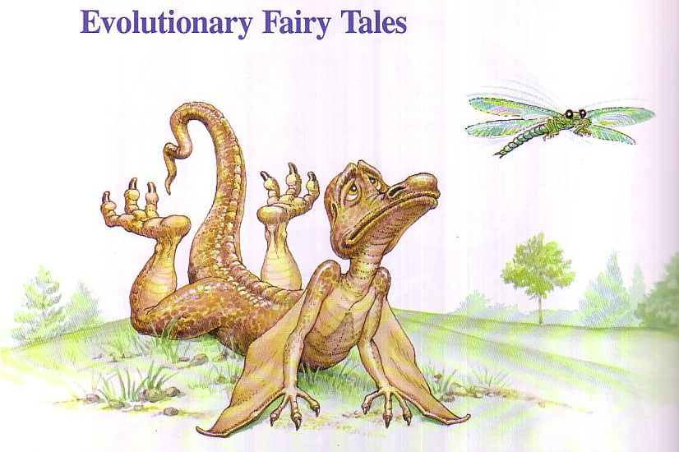
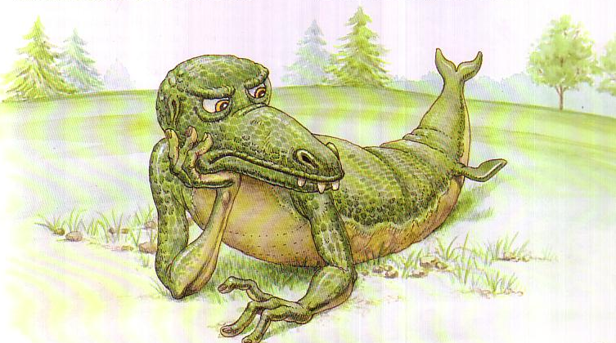
进化论是依据转变的理论
進化論的神話故事

Slide 23

Expelled Movie Clip
不准有智慧!

Slide 24

III. 神是创造者和大王，我们要
保卫以防这被抨击

Slide 25
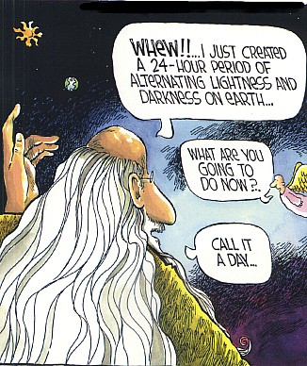
The 24-Hour View
呀，我剛剛在地上造了以24小時為期的白晝和黑夜。
哪，你現在要做什麼呢?
我要稱它為一天。

Slide 26

为何是24小时?
瞬时创造 (诗 33:6)
“诸天借着耶和华的话而造，天上的万象借着他口中的气而成。
“这里描述得很明显不是一个漫长的、一步一步实现的过程”
– John Whitcomb, The Early Earth, 24

Slide 27
为何是24小时?
瞬时创造 (诗 33:6)
“有晚上有早晨”

Slide 28

圣经中除创世纪一章以外，唯独但8：26有关于“晚上和早晨”的描述——而那里是应当按照字面意思理解的
“关于所说二千三百个晚上和早晨的异象是真的，但你要把这异象封住，因为那是关于将来许多的年日的。”

Slide 29
为何是24小时?
瞬时创造 (诗 33:6)
“有晚上有早晨”
数字形容词(“第一…”)
按照希伯莱文文法，若 “天”（yom）前带有数字形容词时，则“天”应当按照字面意思来理解

Slide 30

民 7:12
“头一天献上供物的，是犹大支派的亚米拿达的儿子拿顺。”

Slide 31
为何是24小时?
瞬时创造 (诗 33:6)
“有晚上有早晨”
数字形容词(“第一…”)
工作与休息的模式

Slide 32

一周七天的制定来
源于创世纪第一章
Notes:
32

Slide 33
为何是24小时?
瞬时创造 (诗 33:6)
“有晚上有早晨”
数字形容词(“第一…”)
工作与休息的模式
到第四天才有太阳和月亮

Slide 34

保护你对创造的基础信仰！

Slide 35
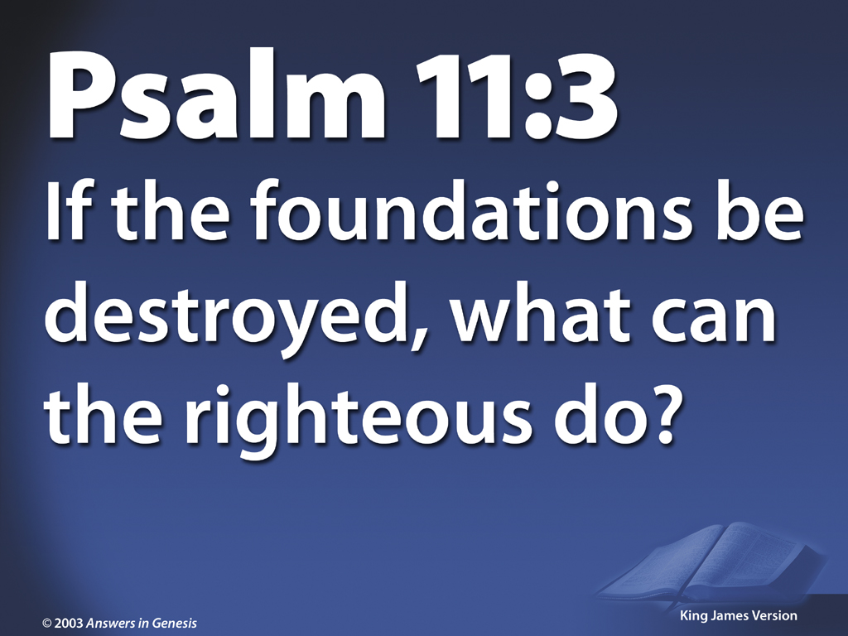
Psalm 11:3 KJV 00422
詩11:3
根基若毀壞，義人還能做甚麼呢?

Slide 36
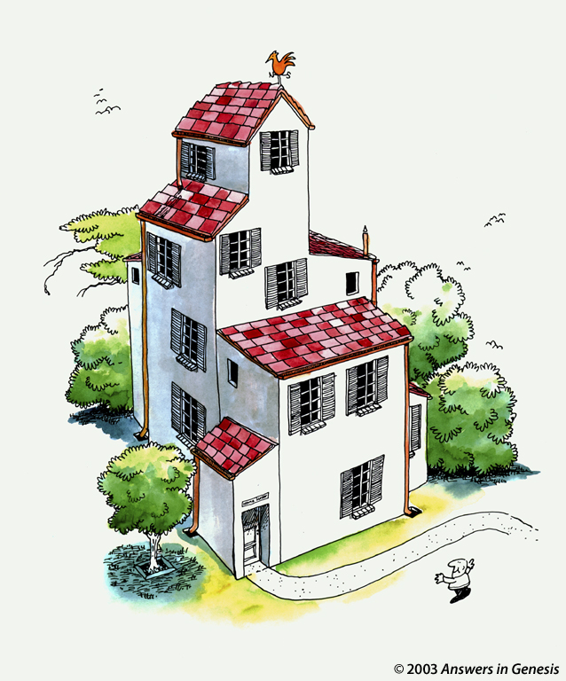
House 1 00418

Slide 37
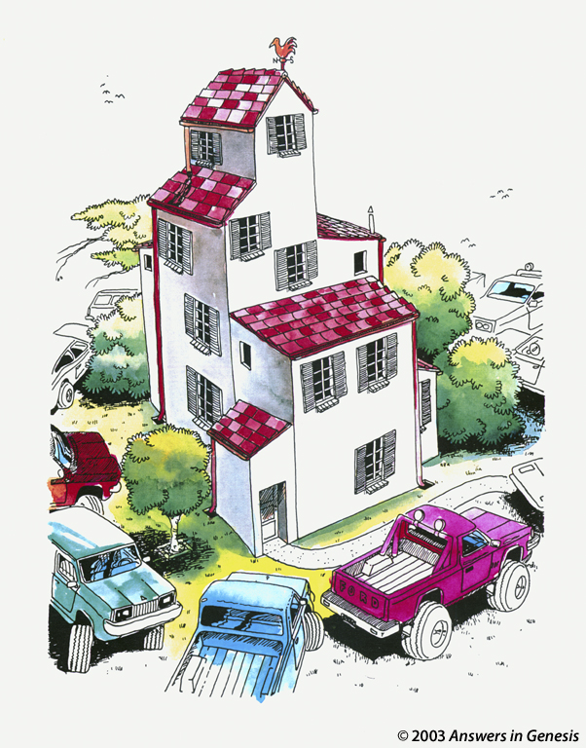
House 2 00419
Notes:
Suppose many huge trucks rumbled around the house without ever touching it.

Slide 38
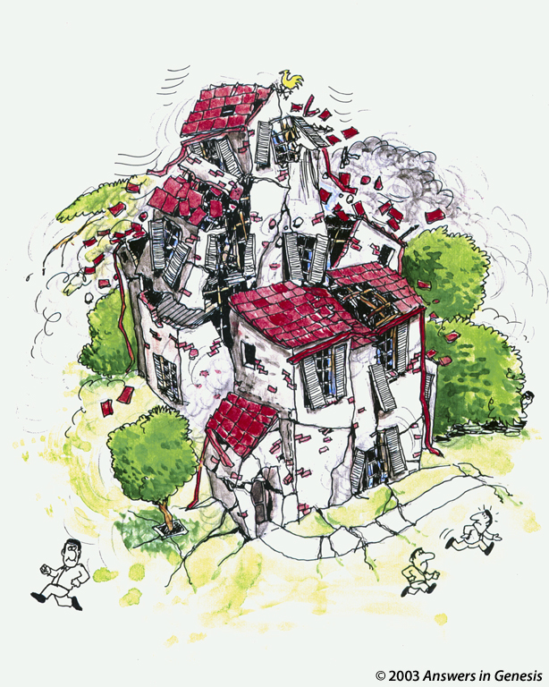
House 3 00420
Notes:
Trucks like that would cause such a stir that they would destroy the very foundation of the house, causing it to collapse.

Slide 39
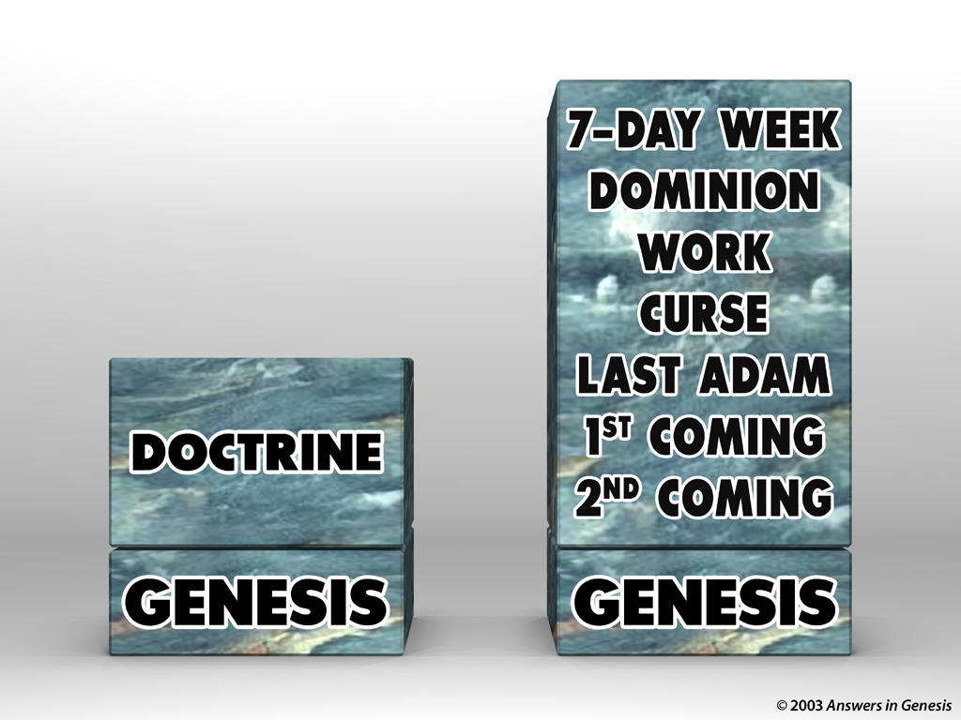

Blocks-Genesis Doctrine & Doctrines 00405
第二次再來
第一次降臨
末後的亞當
咒詛
治理
教義
工作
七天創造
創世記
創世記

Slide 40
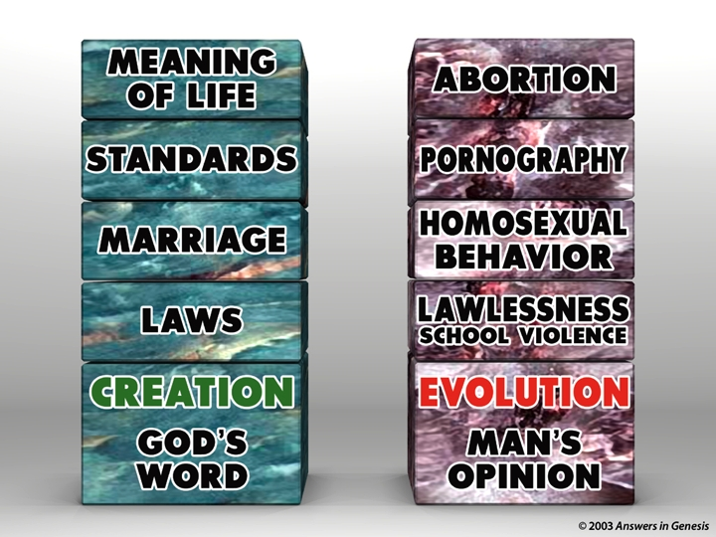
Blocks-God's Word & Man's Opinion 00403
生命的意義
墮胎
道德規範
色情刋物
婚姻
同性戀
律法
不法
創造
神的話語
進化論
人的意見

Slide 41
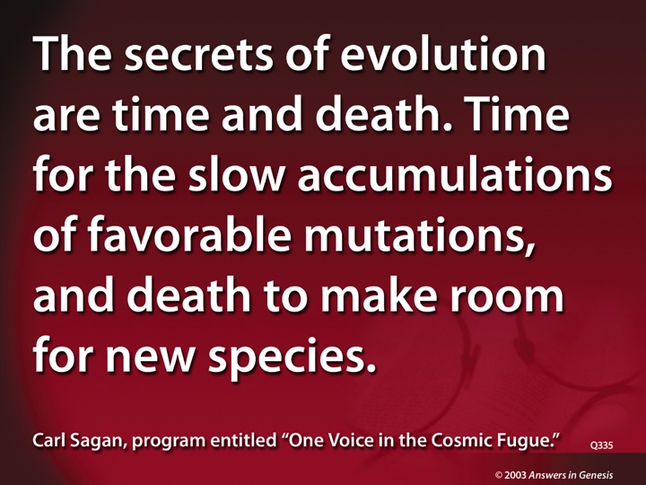
Q335-Sagan 00434
“進化論的秘訣在時間和死亡。時 間使有益的突變慢慢累積起來。死亡容讓新的品種可以產生。”

Slide 42
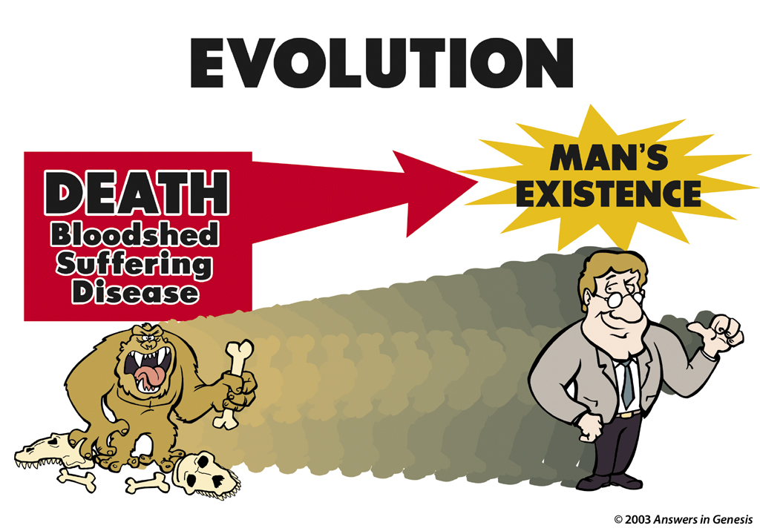
Evolution: Death-Man 00413
進化論
死亡
流血
痛苦
疾病
人的生存

Slide 43
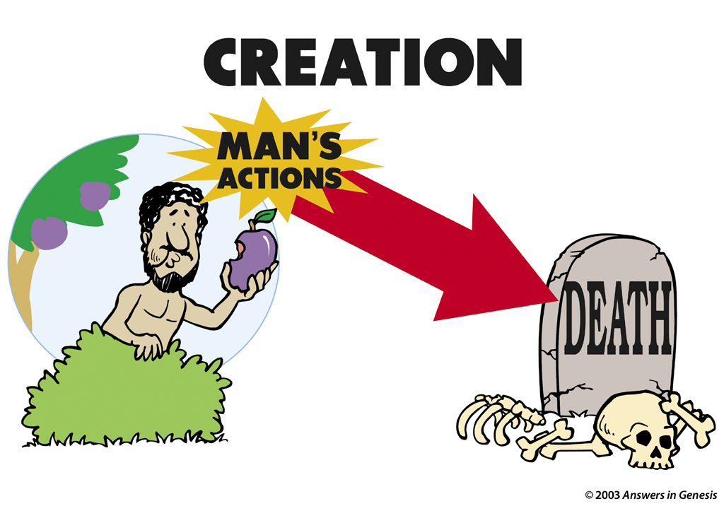
Creation: Actions-Death 00412
創造論
人的行為
死亡

Slide 44
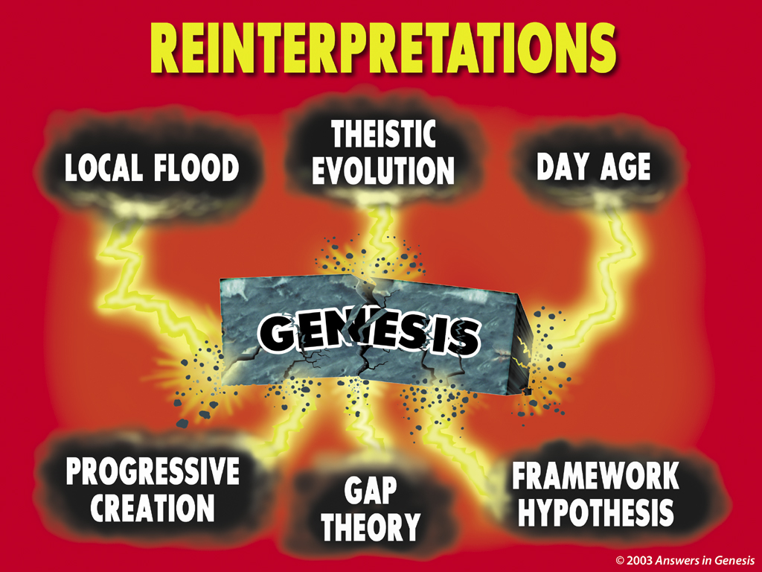
Reinterpretations 00363
新理论
神導
進化論
局部洪水論
一日千年論
創世記
漸進創造論
外框論
重造論

Slide 45

今天的注观点
I. 我们的神是大王，他创造了一切，这是和人类的看法相反 (创造记 1:1-31).
II. 今天，神造论和神的统治是不断的被抨击
III. 神是创造者和大王，我们要保卫以防这被抨击

Slide 46
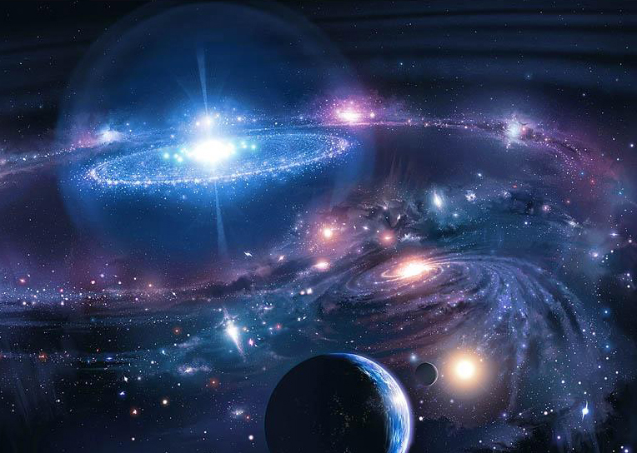
主观点
我们怎样斗争今天的异教哲学？
保卫神为我们的创造者和大王!

Slide 47
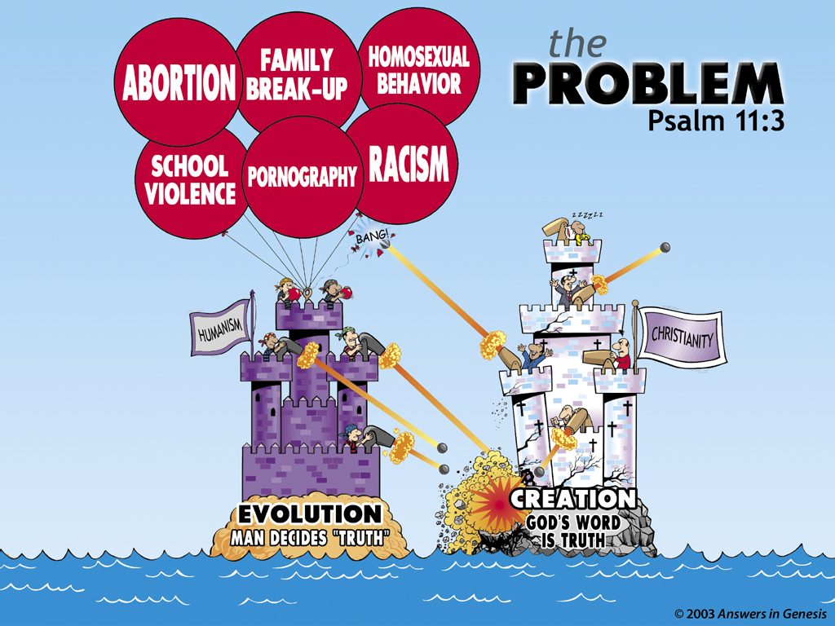
Castles-Problem: Evolution & Creation 00408
同性戀
墮胎
家庭
解体
問題
所在
色情
種族
歧視
學校
暴力
人文主義
基督教
進化論
創造論

Slide 48
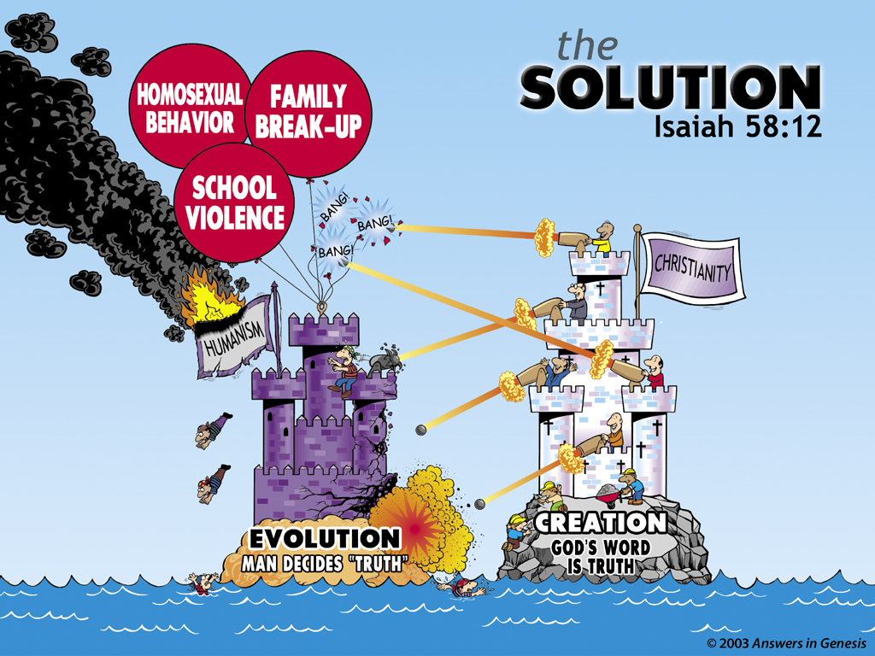
Castles-Solution: Evolution & Creation 00409
解決
辦法
同性戀
家庭
解体
學校
暴力
基督教
人文主義
創造論
進化論

Slide 49

AiG Web Address 00439
欢迎访问
网站

Slide 50
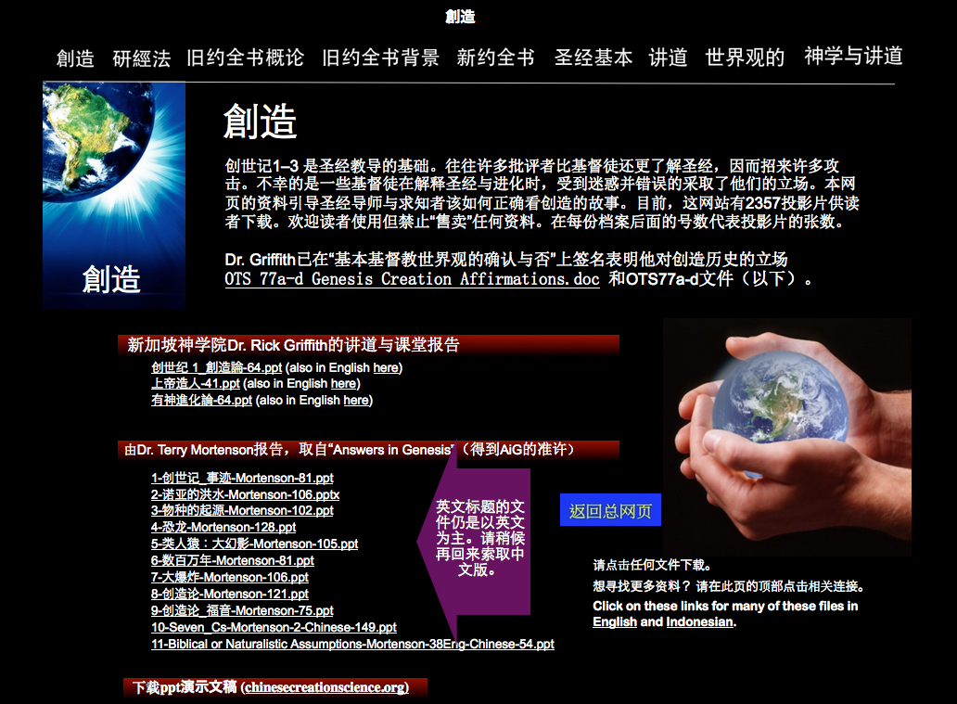
BibleStudyDownloads.com

Slide 51
根据理解的基本原理
42-43
为指导祷告
全面地观察
力争作者的意思
三个关键: 语境， 语境， 语境!
不要带来另一个正文的意思
研究历史，地理和习惯风俗

Slide 52
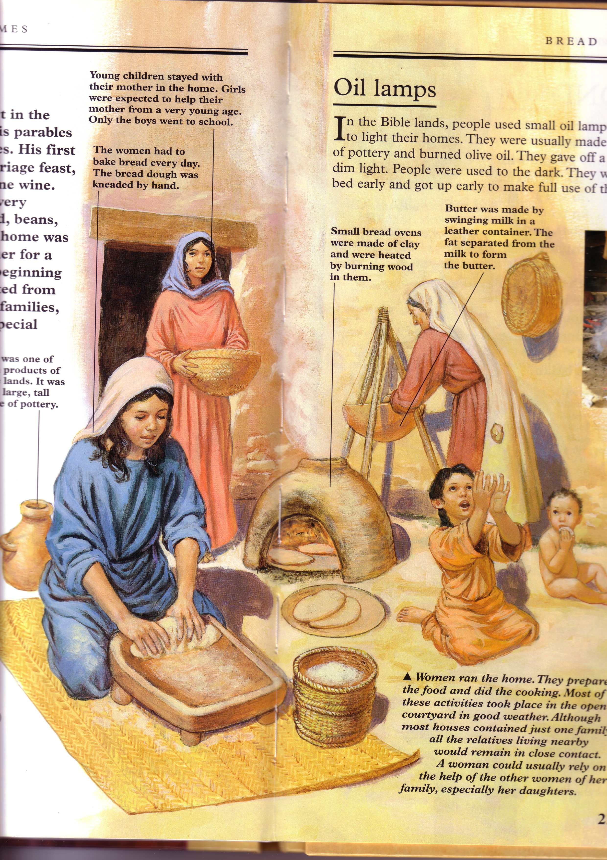
古代近东方女人的供特镇
154

Slide 53
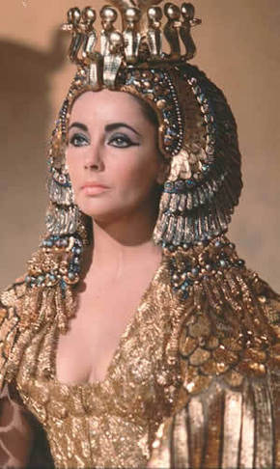
全部古代近东女人的常见特性:
154
母亲身份最理想
服侍男人
当女先知
姘妇/多妻
已安排好的婚姻
离婚对男人有利
在法律上有所保护
宗教领导人地位

Slide 54
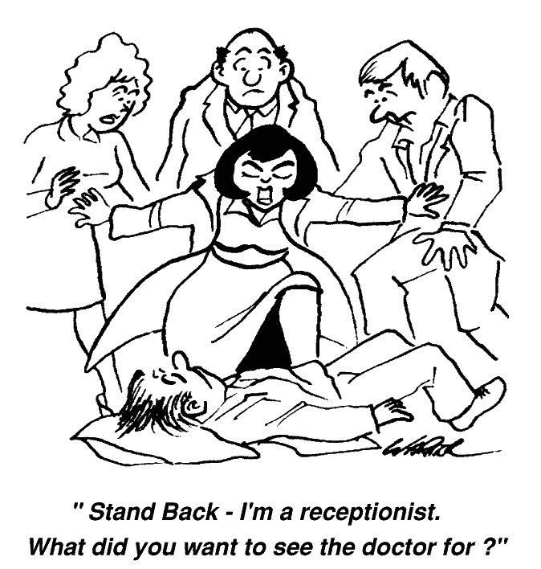
Women Who Take Control
“退后； 我是接待员。你为什么要见医生？”

Slide 55
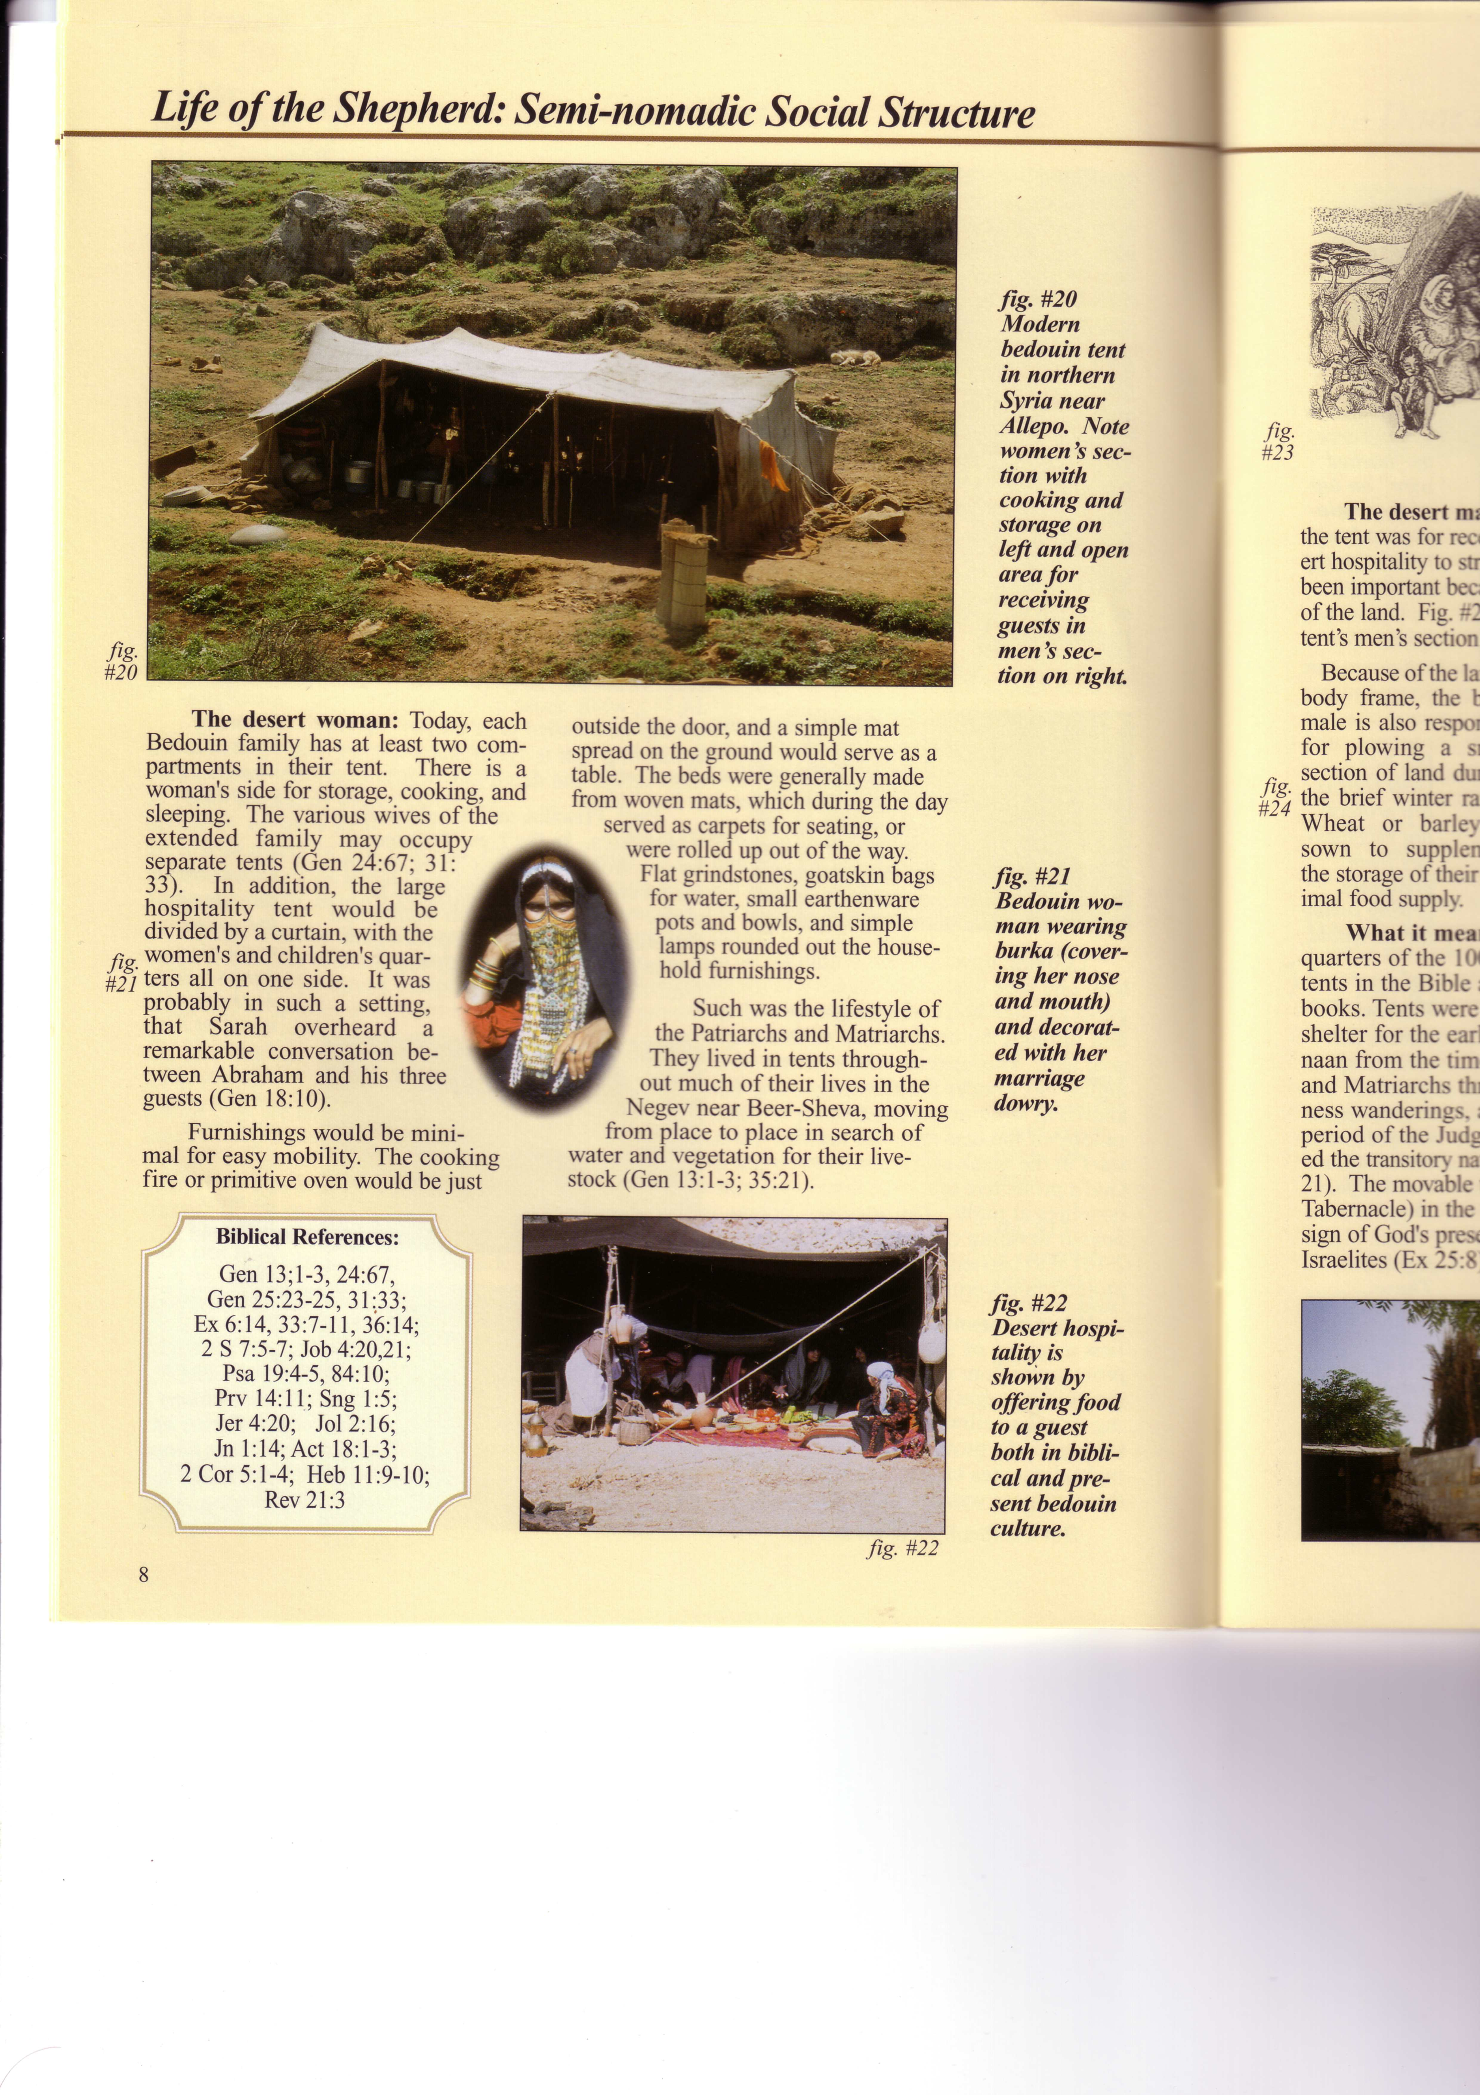
古代近东方女性
155
异教
以色列
多法律
少法律
产业
个人
比男性卑微
与男性同等
容许虐待
建立密切关系
少数受教育
多数受教育

Slide 56
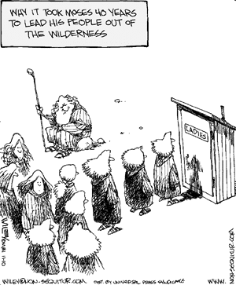
Women in the Wilderness
摩西需要四是年出旷野的原因。

Slide 57
古代近东方女性
155
异教
以色列
需要面纱
只在婚礼使用面纱
妓女
卖淫是违法的
一夫多妻制不普遍
一夫多妻制普遍
寡妇受欺压
寡妇收看顾

Slide 58

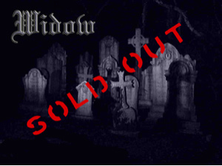
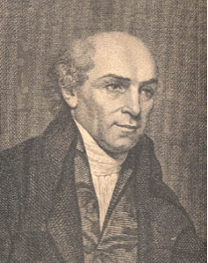
在印度的烧寡妇作风害死了不少女人，直到被William Carey 在1829被除掉。
Notes:
http://www.wholesomewords.org/missions/giants/biocarey2.html

Slide 59
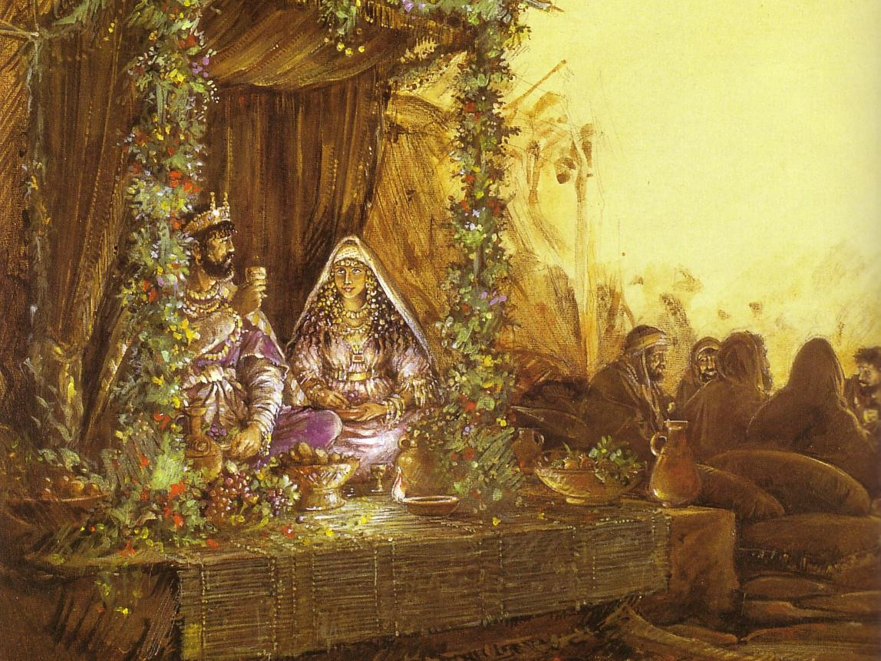
古代近东方女性
155
异教
以色列
奸淫的愧疚
不犯奸淫
伤害个人产业
伤害个人
得罪丈夫
也得罪神
各类惩罚
死罪
乱伦的人被放弃
乱伦必定死

Slide 60

不分清性别
是男还是女？

Slide 61
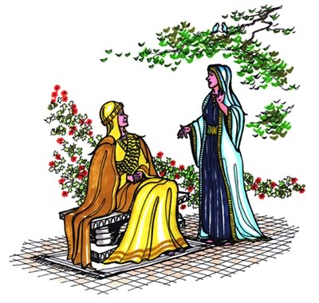
古代近东方女性
156
异教
以色列
没有钱财的权利
有一些权利
离婚虐待
离婚保护
强奸的受害者
不受强奸
有时是继承人
是继承人
室外的工作有分类
室外的工作有分类

Slide 62
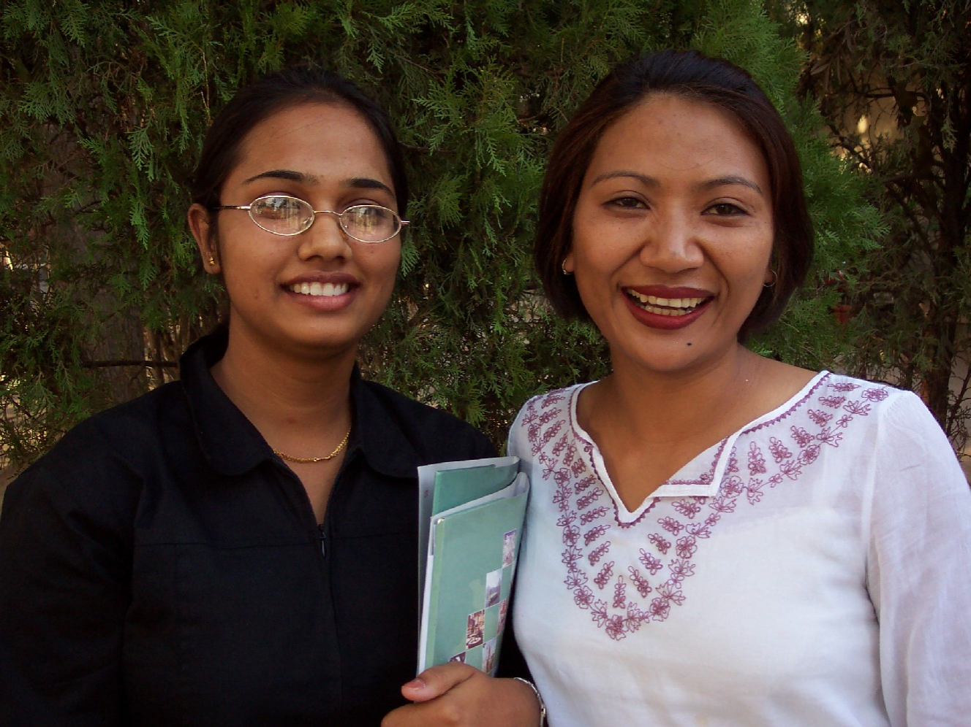
学生季度团体印度女团员

Slide 63
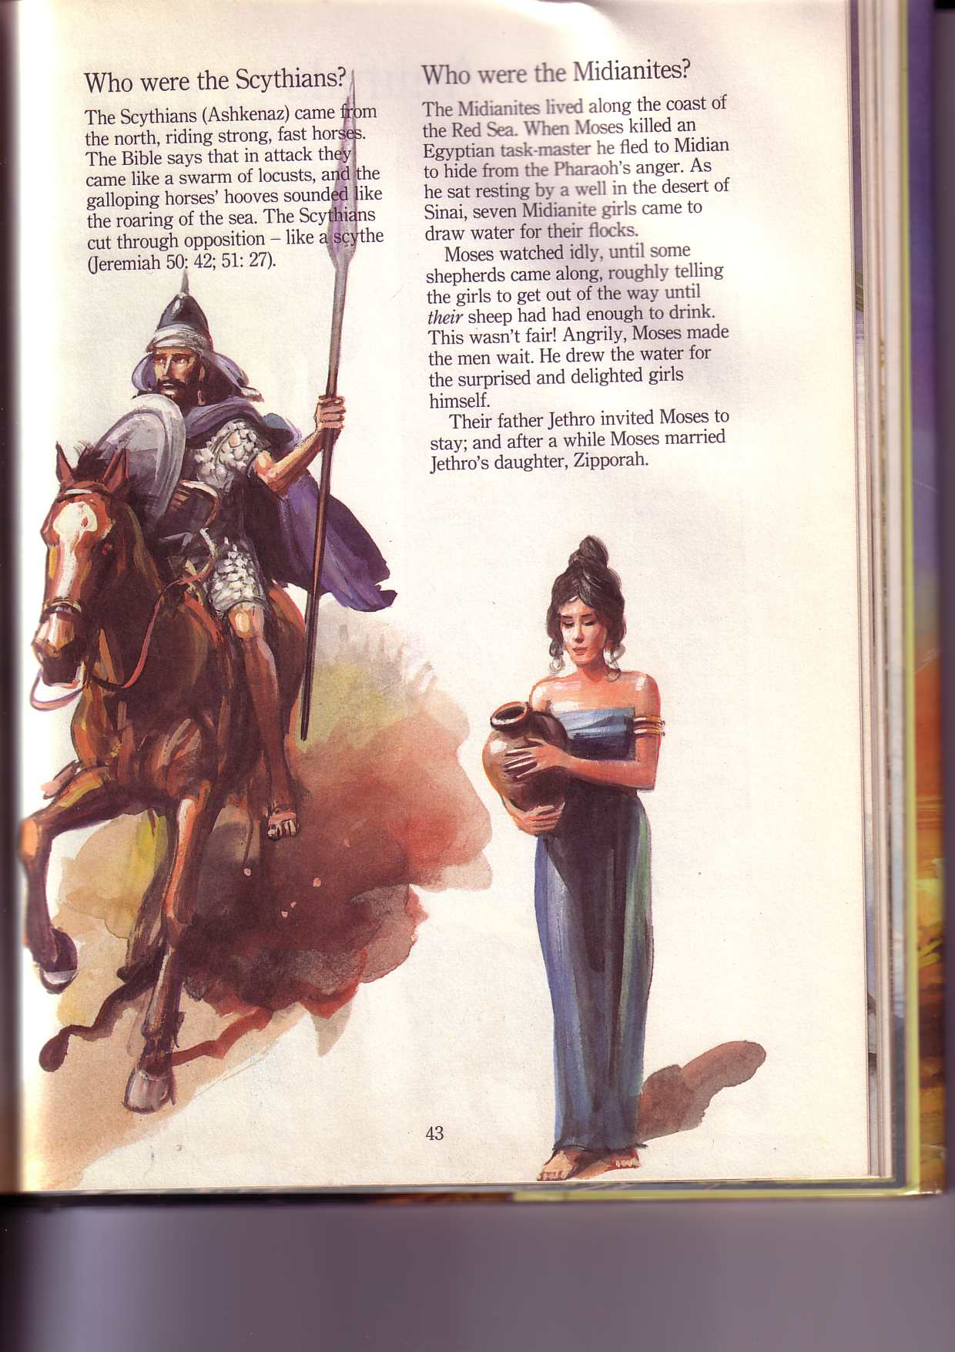
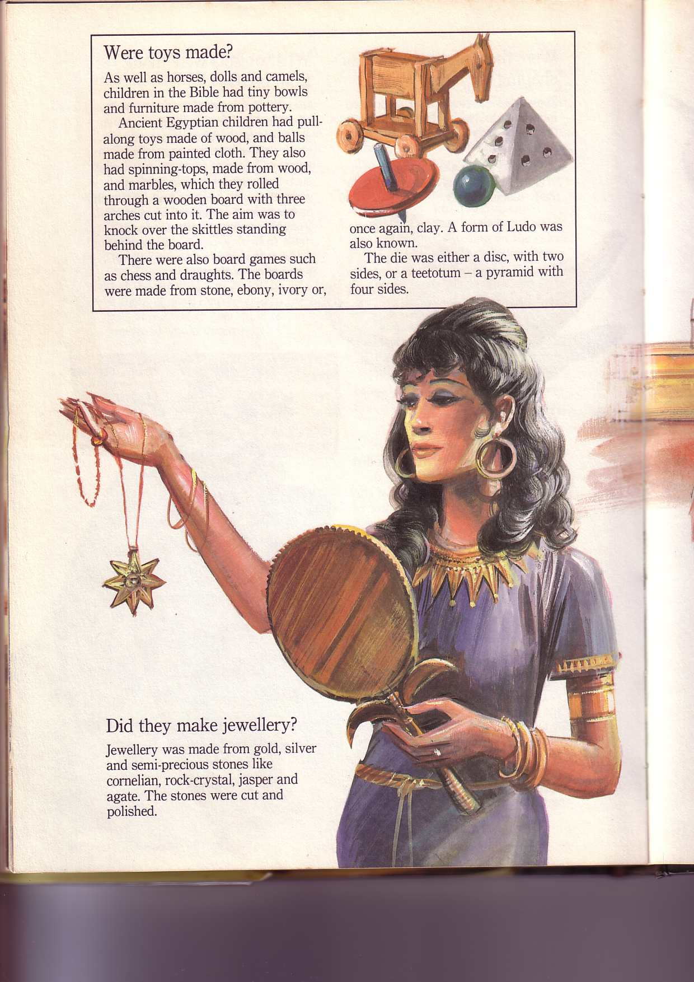
古代近东方女性
156
异教
以色列
女祭司
禁止
女先知
罕见
少数做领导
多数领导
较高的社会和法律地位
较低的地位，但是在家中受保护

Slide 64
根据理解的基本原理
42-43
为指导祷告
全面地观察
力争作者的意思
三个关键: 语境， 语境， 语境!
不要带来另一个正文的意思
研究历史，地理和习惯风俗
根据信仰的守则(比喻)

Slide 65
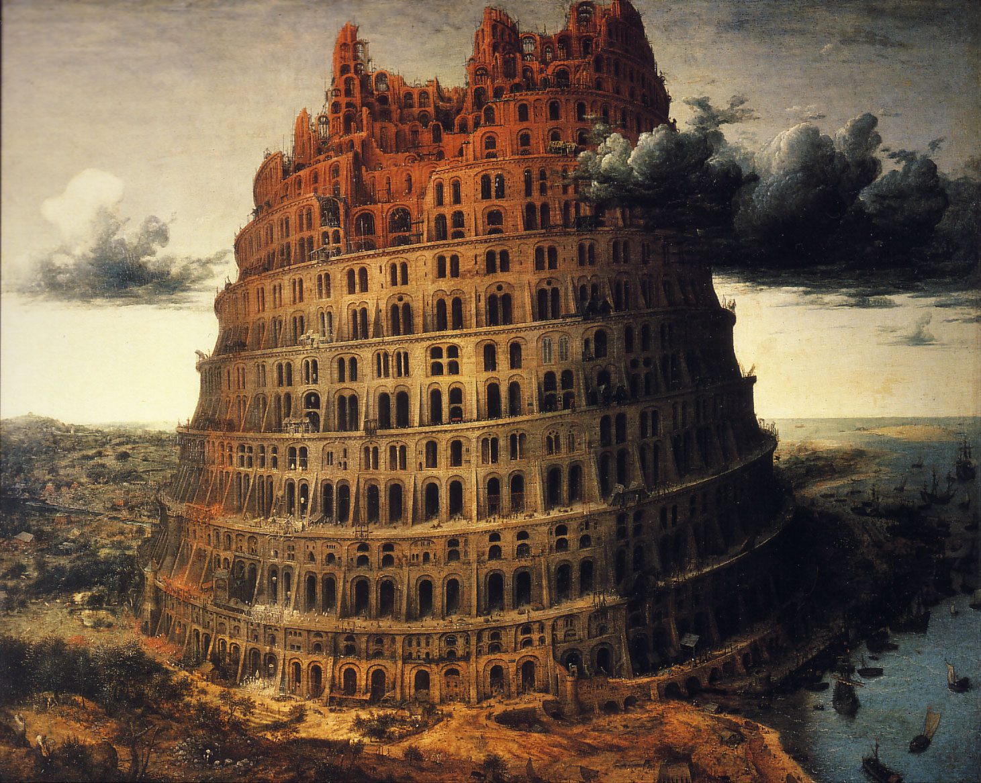
若使用方言到淋漓尽致，却没有爱，就算不得什么
“我 若 能 说 万 人 的 方 言 ， 并 天 使 的 话 语 ， 却 没 有 爱 ， 我 就 成 了 鸣 的 锣 ， 响 的 钹 一 般 。”
Notes:
65

Slide 66
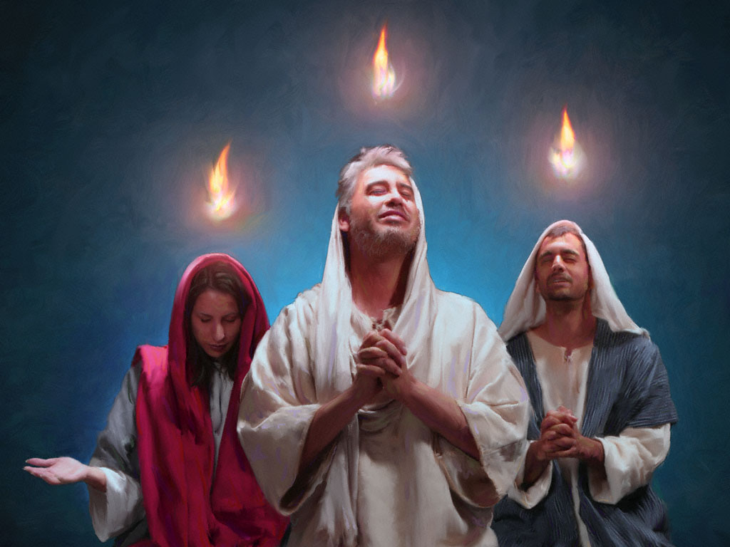
五旬节(使徒行传 2) 集体圣灵充满

Slide 67
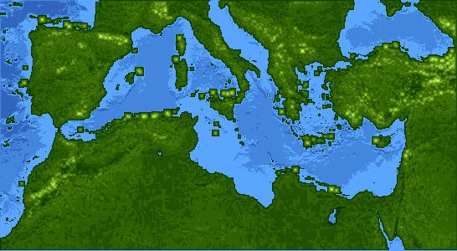
五旬时的犹太人–使徒行传 2:9-11
132
罗马 (13)
蓬塔斯 (7)
卡帕多西亚 (6)
亚细亚 (8)
弗里及亚 (9)
安息 (1)
旁非利亚 (10)
美索不达米亚 (4)
克里特 (14)
米底亚 (2)
埃兰 (3)
耶路撒冷
昔兰尼 (12)
犹太 (5)
亚细亚––罗马帝国的省
米底亚––安息帝国的省
罗马––城市
埃及 (11)
克里特––岛屿
阿拉伯 (15)
英里
0
200
400
600
800
1000
公里
0
300
600
900
1200
1500
(1)(2)(3)等等是指明 使徒行传2:9-11 中的顺序
Notes:
67
Jews numbered 40,000 in Rome during the reign of Augustus (30 BC to AD 14), so this was a sizable minority. We do not know for sure who actually started the church at Rome, but it likely was some of these Jews who returned to Rome after receiving the Spirit at Pentecost in Jeruslem. They, in turn, led Gentiles in Rome to faith as well.

Slide 68
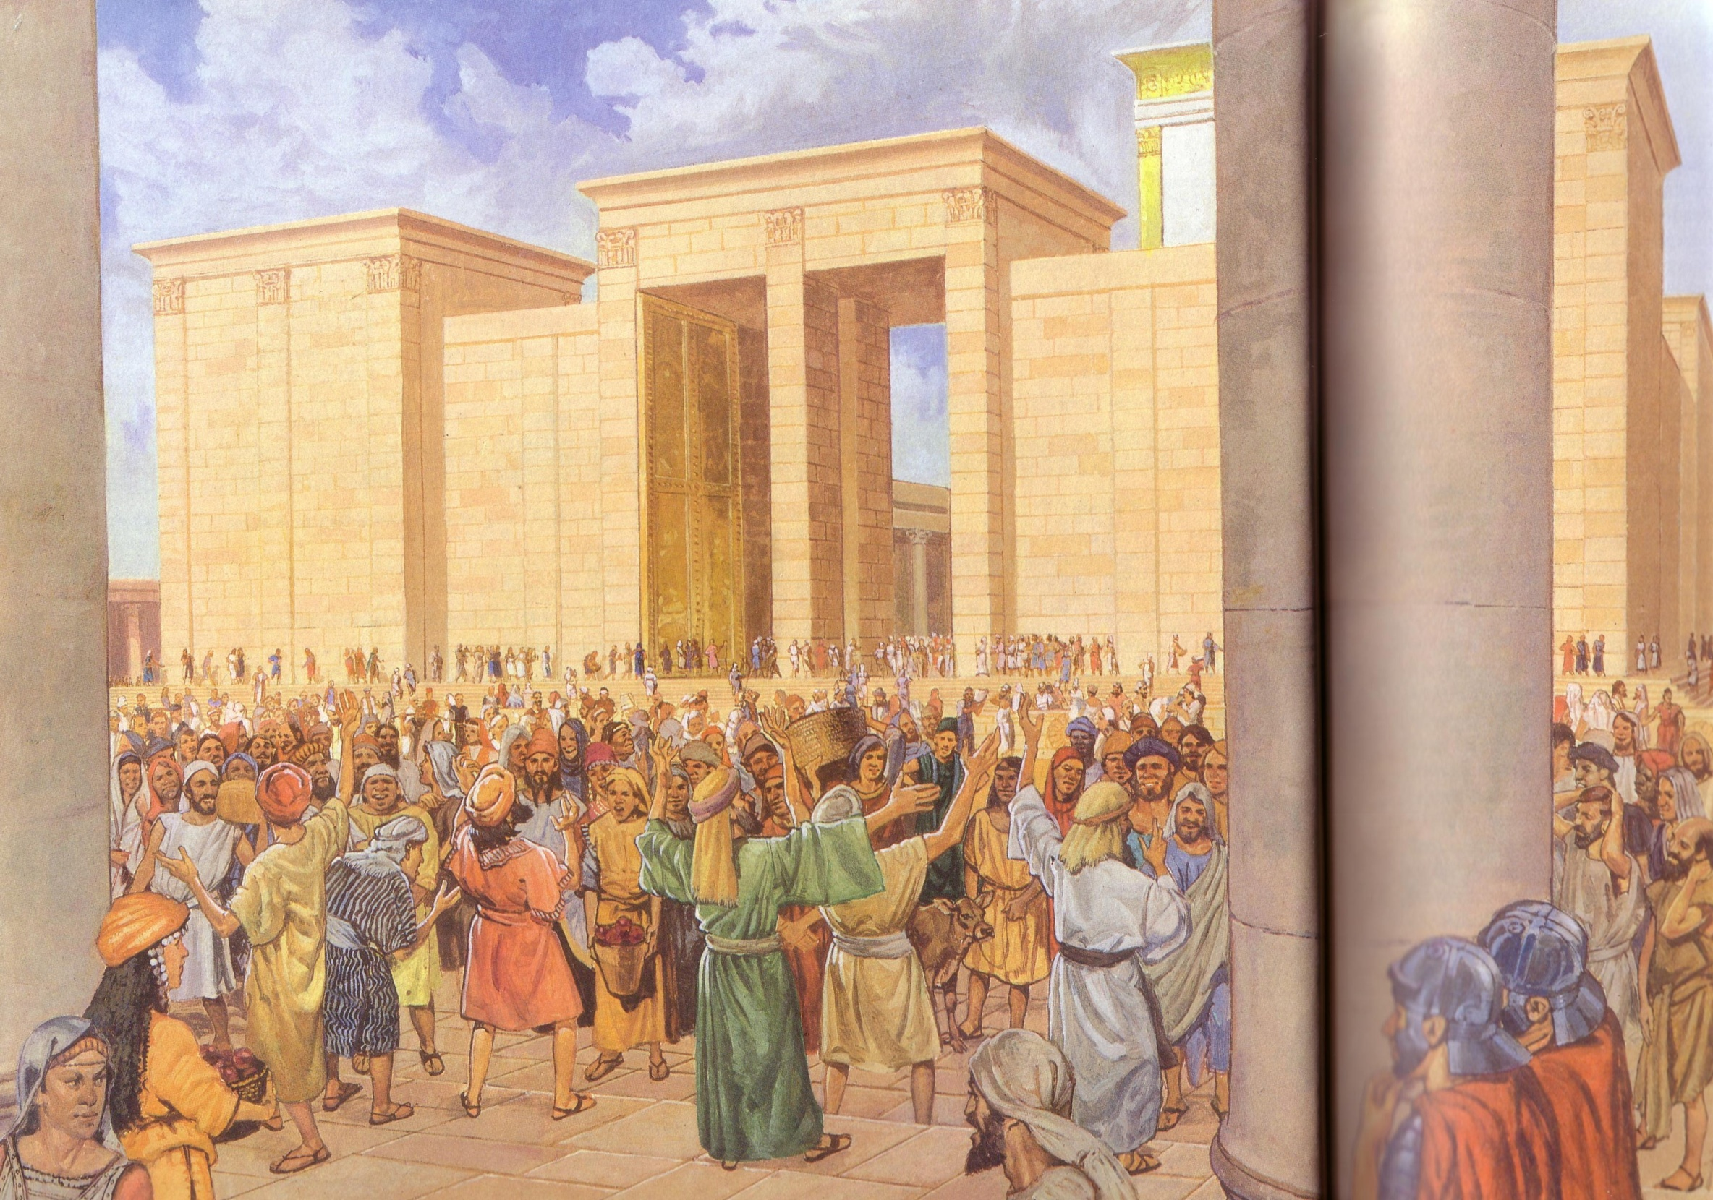
使徒们用他们从未学过的语言来赞美上帝（使徒行传 2）

Slide 69

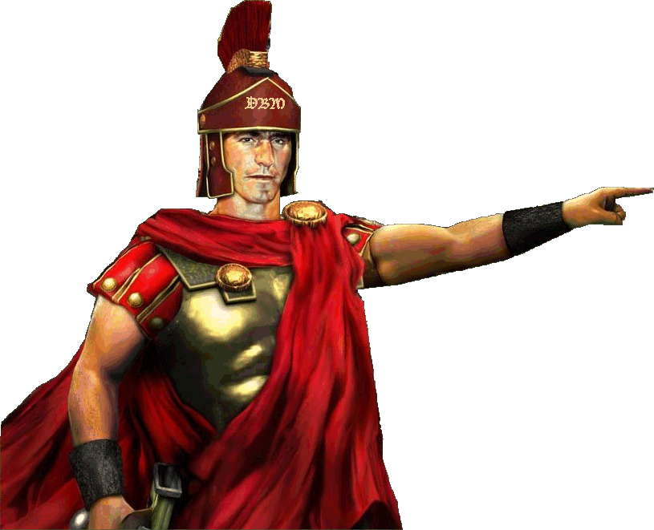
为哥尼流预备
施舍 和 祈祷
异象

Slide 70
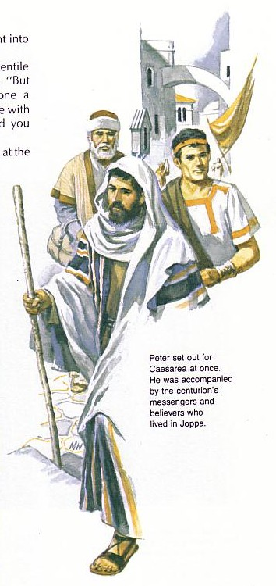
“上帝要对这些不洁净之人做什么？”
彼得一定困惑过，上帝为何要让他与哥尼流的仆人同行

Slide 71
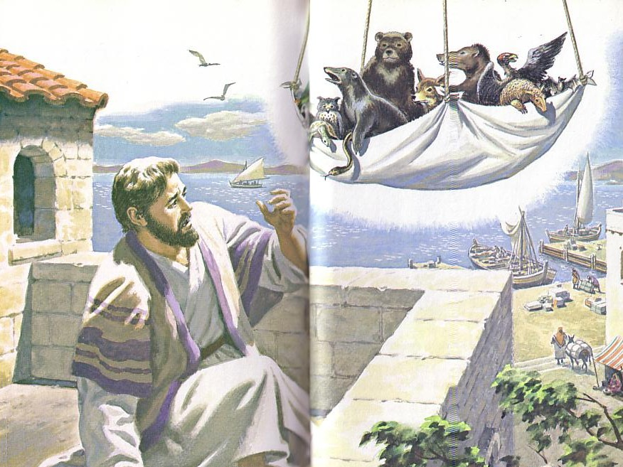
站起来 彼
得
! 杀掉并吃吧
!
彼得的预备: 第三步
食用“不洁净的”食物 (10:8-16)
大布“里面有地上各样四足的走兽和昆虫，并天上的飞鸟”(10:12)

Slide 72

上帝主动
上帝让彼得参与哥尼流转信上帝的过程，以此来让犹太人的教会确信上帝是在做一件新的事情(10:17-44)

Slide 73
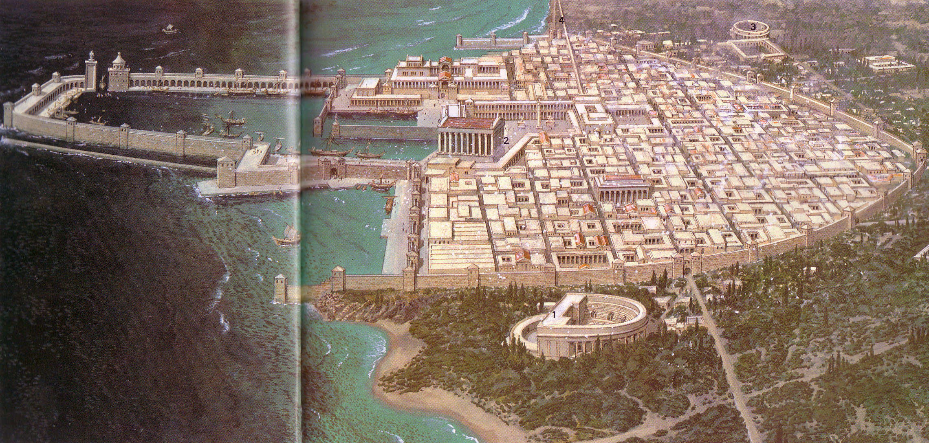
西撒利亚: 被爱但也被受歧视
Notes:
Romans loved Caesarea, considering it a model city.
Jews despised it as the unclean capital of their conquerors
Yet Peter willingly went there as he saw God initiating change!

Slide 74

彼得的回答:
“我真看出神是不偏待人。原来各国中，那敬畏主、行义的人都为主所悦纳。”
(10:34–35)

Slide 75
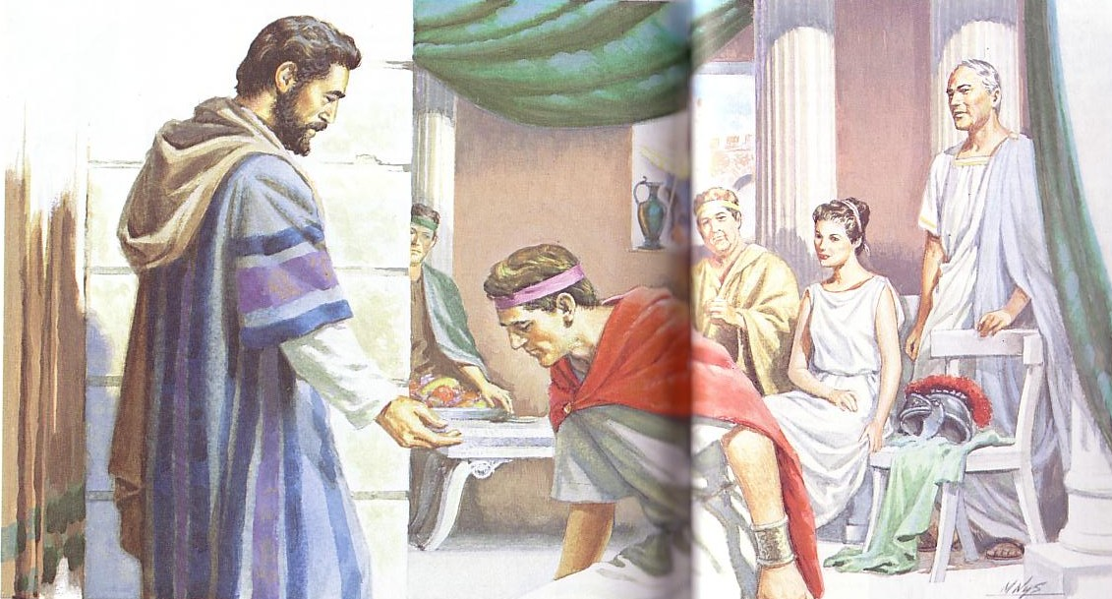
上帝将他的灵赐予了哥尼流

Slide 76
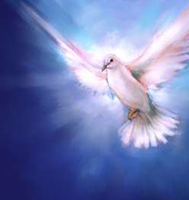
使徒行传 -- 说方言
123
(Toussaint, Bible Knowledge Commentary, 2:408, adapted)
经节 | 说者 | 听者 | 与救赎有关 | 目的
2:1-4 | 使徒们 | 未得救的犹太在五旬节里 | 救赎后 | 验证约珥 2落实犹太人救赎
8:14-17 | 撒马利亚人 | 得救犹太人对神计划的疑虑(彼得+) | 救赎后 | 验证犹太人的神接受撒马利亚人
10:44-47 | 外邦(哥尼流+ 其他) | 得救犹太人对神计划的疑虑(彼得+) | 救赎中 | 验证犹太人的神接受外邦人
19:1-7 | 旧约信仰弥撒亚 | 犹太人要福音信息得以证实 | 救赎中 | 验证犹太人的神通过保罗传信息

Slide 77
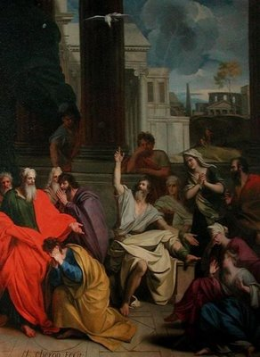
I. 预言对其他信徒有好处(哥林多前书
14:2-5)
Notes:
77

Slide 78
A. 预言是讲给别人明白，但方言只有神能明白 (2-3)
那说方言的，原不是对人说，乃是对神说。因为没有人听出来。然而他在心灵里，却是讲说各样的奥秘。
3 但作先知讲道的，是对人说，要造就， 安慰，劝勉人。
Notes:
78

Slide 79

真先知的试验
(申命记录18:20,22)
预言100%正确
崇拜神
“若有先知擅敢托我的名说我所未曾吩咐他说的话，或是奉别神的名说话，那先知就必治死…先知托耶和华的名说话，所说的若不成就，也无效验，这就是耶和华所未曾吩咐的，是那先知擅自说的，你不要怕他。”

Slide 80
在使徒行传及哥林多前书的方言
161cc
对照 | 使徒行传里的方言 | 哥林多前书里的方言
双方都讲能明白的 异国语言 | 说出罗马帝国的语言 (徒 2:7-11) | 既然用的是同个名词 (glossa), 我们就认定是同个恩赐
双方都作为非信徒 的象徵 | 听众被劝领受赦免 (徒 2:38) | 在场的非信徒需要祝福的翻译 (林前14:21-22)
双方都以神为源点 | 说方言的人没有要获得这恩赐 (徒 2:2) | 方言是圣灵的恩赐之一 (林前 12–14)

Slide 81
在使徒行传及哥林多前书的方言
161cc
差别 | 使徒行传里的方言 | 哥林多前书里的方言
讲员的控制 | 不能控制 | 能控制
给于… | 一班人而已 | 个人的恩赐
现象 | 风和火 (徒 2:2) | 没有
一个人几次 | 一次 | 反复
谁明白 | 本土人 | 有翻译恩赐的人
翻译 | 没有必然结果的恩赐 | 有 (必然结果的翻译恩赐)
日期 | AD 33-53 (徒 2–19) | AD 56
何时发生 | 通常在救恩时 | 通常在救恩后
用法 | 每次都好好用 | 每次都滥用
限制 | 没有 | 一些: 聚会只能两三个人，每个人轮流，需要翻译 (林前 14:27)

Slide 82
B. 预言造就教会，方言只造就自己 (4-5).
⁴说方言的，是造就自己.作先知讲道的，乃
是造就教会。
⁵我愿意你们都说方言。更愿意你们作先知讲
道。因为说方言的，若不翻出来，使教会被
造就，那作先知讲道的，就比他强了。
Notes:
82

Slide 83
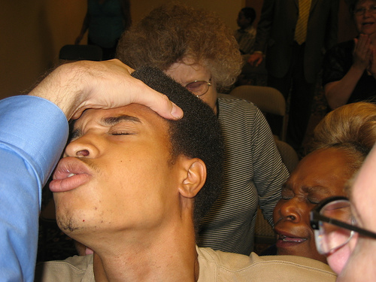
II. 没翻译的方言是费解的
(哥林多前书14:6-19)
Notes:
83

Slide 84
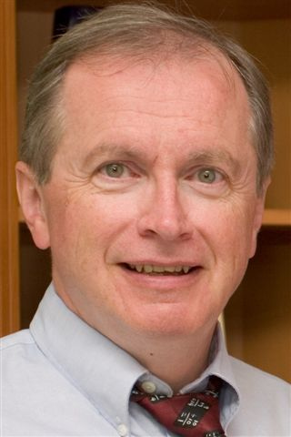
现代的"方言"不是语言
"我所知有语言学家已经录音和分析
数以千计的现代方言而且他们全协
议,当代的现象不是任何人类语言."
"所有已知的语言要求的形状和结构是根本不在。偶
尔可识别的单词溜出;但是，这是统计上可能的事，
当我们考虑到言语表达的极大数量."
D. A. Carson, Showing the Spirit, 83
Notes:
84

Slide 85


I once knew a little Greek…
我曾经认识一点希腊语
VEn avrch/| h=n o` lo,goj( kai. o` lo,goj h=n pro.j to.n qeo,n( kai. qeo.j h=n o` lo,gojÅ
²ou-toj h=n evn avrch/| pro.j to.n qeo,nÅ
³pa,nta diV auvtou/ evge,neto( kai. cwri.j auvtou/ evge,neto ouvde. e[nÅ o] ge,gonen
⁴evn auvtw/| zwh. h=n( kai. h` zwh. h=n to. fw/j tw/n avnqrw,pwn\

Slide 86

III. 预言有个优越的目的和结果
(哥林前书14:20-25)
Notes:
86

Slide 87

A. 预言有个优越的目的
(20-22).
预言造就信徒所以是远远优于的 (22b)
方言对未信徒认证了神的作为(21-22a)
Notes:
87

Slide 88
给不信者的目的(尤其是犹太人)
在法律上有写:
先知说，不然，主要借异邦人的嘴唇，和外邦人的舌头，对这百姓(犹太人)说话…他们却不肯听。
[以赛亚书 28:11].
这样看来，说方言，不是为信的人作证据，乃是为不信的人。作先知讲道，不是为不信的人作证据，乃是为信的人。
哥林多前书 14:21-22
Notes:
88

Slide 89

方言在圣经里的定义
29
“上帝所给的能力，使讲者和有天才的翻译员能把神用外言给的启示翻译成不信的犹太宗信徒的各语，以便能用这迹象来造就教会”
Notes:
89

Slide 90



今天：
真的语言？
给不信的人？
Notes:
90

Slide 91

方言为何不可能是特别的祷告语言？
31
造就别人 (14:26)
给不信的人 (14:22)
不能被了解 (14:14-15)
只有一些人所有 (12:30)
需要翻译 (14:26-28)
在教会里需安静 (14:28)
教会外是个迹象 (14:20)
Notes:
91

Slide 92
根据理解的基本原理
42
-43
为指导祷告
全面地观察
力争作者的意思
三个关键: 语境， 语境， 语境!
不要带来另一个正文的意思
研究历史，地理和习惯风俗
根据信仰的守则(比喻)
根据沟通的正常意义
意义直到没有意思
启示进步的性质

Slide 93

印证保证安全与提供保证
Notes:
In Paul's day, a wax seal on a letter conveyed: (1) ownership in that the seal of the sender was stamped on it, and (2) security by guarding the contents. The result was that the recipient could feel assurance that the contents were guaranteed and safe.

Slide 94

救恩
的
保证
Notes:
Paul used this background to assure his readers their salvation by noting that the Holy Spirit HIMSELF was the seal of their salvation (Eph. 1:13-14).
Please translate the text at the left and then drag everything over this slide so no English shows. Make sure the fonts remain.

Slide 95
你为我造
神阿，求你为我造清洁的心，
使我里面重新有正直的灵
神阿，求你为我造清洁的心，
使我里面重新有正直的灵
John Carter ©1992 Beckenhorst Press, Inc.
CCLI #2588988

Slide 96
你为我造
不要丢弃我，使我离开你的面
不要从我收回你的圣灵
求你使我仍得救恩之乐
使我里面重新有正直的灵
John Carter ©1992 Beckenhorst Press, Inc.
鉴于罗马第十章，基督徒需不需要这样祈祷？

Slide 97
新约书的主字
24
日期 | 书 | 主字 | 保罗的身命 | 主教义
40s | 马太福音 | 王国 |  | 教会学
44-47 | 雅各书 | 行为 |  | 救赎论
49 | 加拉太书 | 称义 | 第一个旅程 | 救赎论
51 | 帖撒罗尼迦前书 | 被提 | 第二个旅程 | 末世论
51 | 帖撒罗尼迦后书 | 患难 | 第二个旅程 | 末世论
56 | 哥林多前书 | 圣化 | 第三个旅程 | 末世论
56 | 哥林多前书 | 使徒 | 第三个旅程 | 末世论
56-57 | 罗马书 | 义 | 第三个旅程 | 救赎论
57-59 | 路加福音 | 主权 |  | 宣教论

Slide 98
25
新约书的主旨声明
题目 + 目的 = 主旨
(书里所说的 ) (为何这么说 ) (主意思)
(主题) (理由) (总结声明)
马太
马太：(1) 对不信的犹太人证明了耶稣是弥赛亚，使他们信任他与(2)对犹太信徒解释了王国被推迟是应为以色列拒绝耶稣为王，使他们明白耶稣现在的王国权柄是在于教会里.
马可
马可用牧师的关怀介绍某些对于神的儿子耶稣(模范受苦仆人)的事件，叮嘱被迫害的罗马信徒为基督成为真正的弟子.

Slide 99

研究正文：五个问题
44
关察点
谁
在那里？
几时
什么
有时这是最大的部分
为什么

Slide 100
Black

Slide 101

Bible Study link at biblestudydownloads.com
免费获取此讲解!
免费获得该讲解!
圣经学习
下载
圣经学习链接地址 biblestudydownloads.com

